Slide 1









Trường Tiểu học Nguyễn Bỉnh Khiêm
BÀI GIẢNG ĐIỆN TỬ THÁNG 12
KHỐI 2
Môn: Đạo đức
Tên bài: Bảo quản đồ dùng gia đình
Năm học 2024 - 2025
Notes:
Đây là bìa của từng tiết

Slide 2
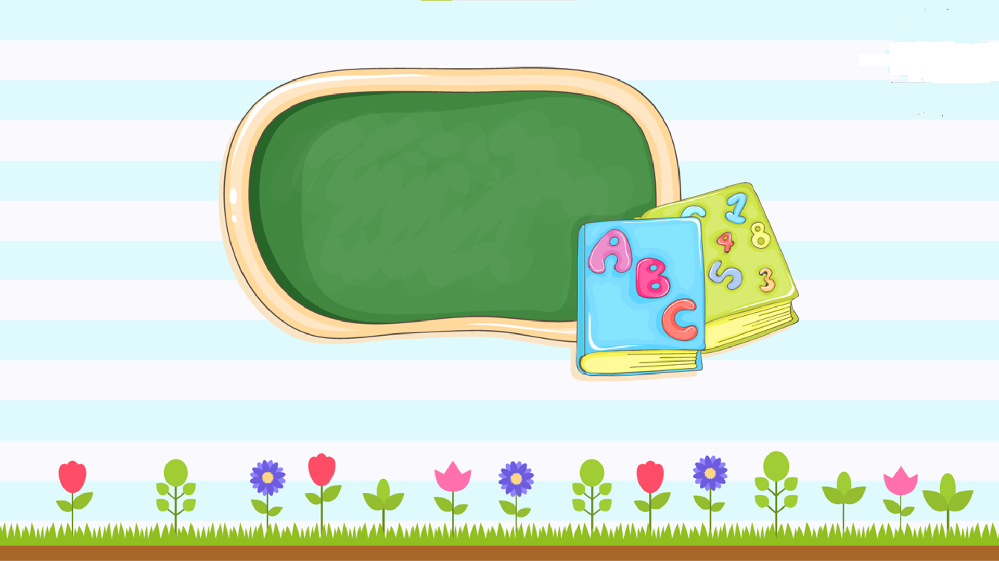
Tiết 1

Slide 3


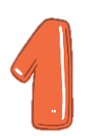
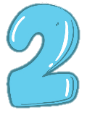

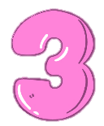
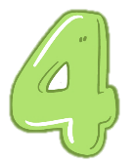
YÊU CẦU CẦN ĐẠT
Nêu được một số biểu hiện của việc bảo quản đồ dung gia đình.
Nêu được vì sao phải bảo quản đồ dung gia đình.
Thực hiện được việc bảo quản đồ dùng gia đình.
Nhắc nhở người thân bảo quản đồ dung gia đình

Slide 4
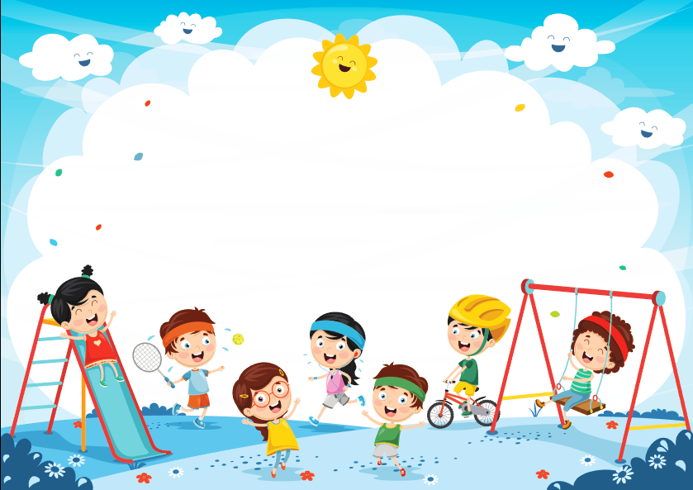
Khởi động

Slide 5


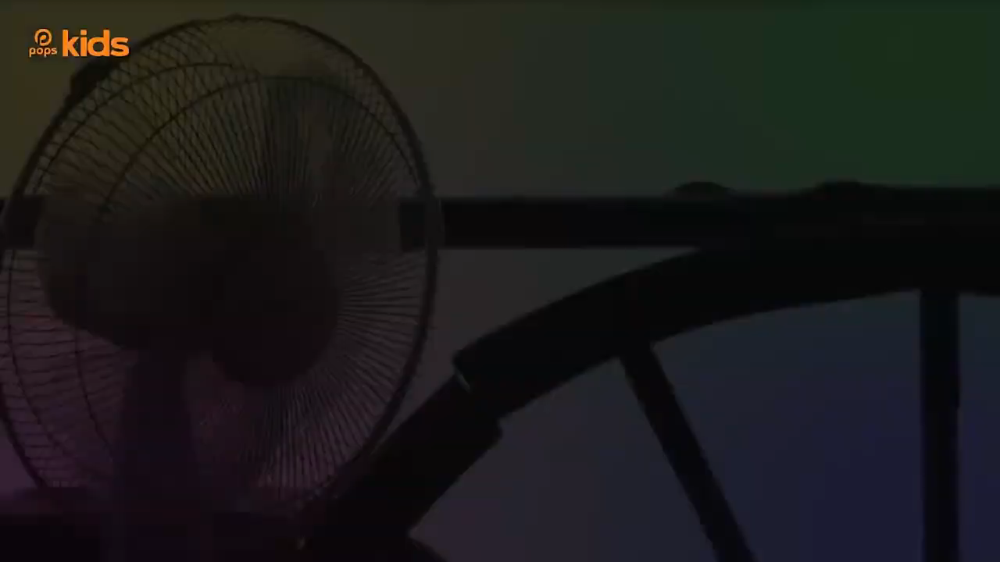
KHỞI ĐỘNG
HÁT BÀI HÁT “CÁI QUẠT MÁY”

Slide 6
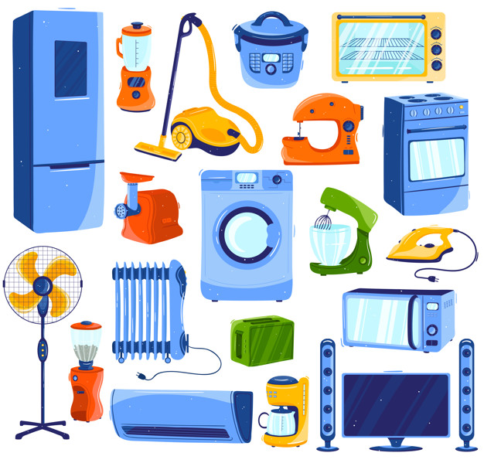
KHỞI ĐỘNG
-Kể tên những đồ dùng gia đình
mà em biết.

Slide 7














Khám phá

Slide 8

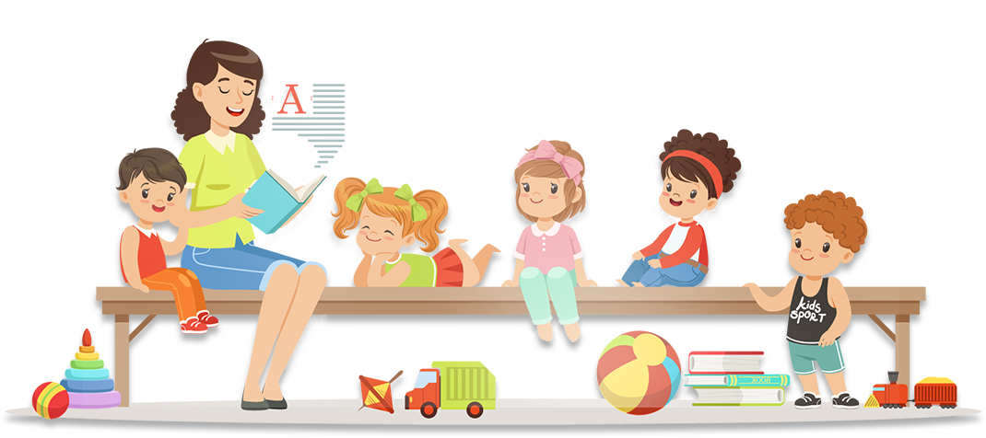
Hoạt động:
Tìm hiểu cách bảo quản đồ dùng gia đình
và ý nghĩa của việc làm đó

Slide 9


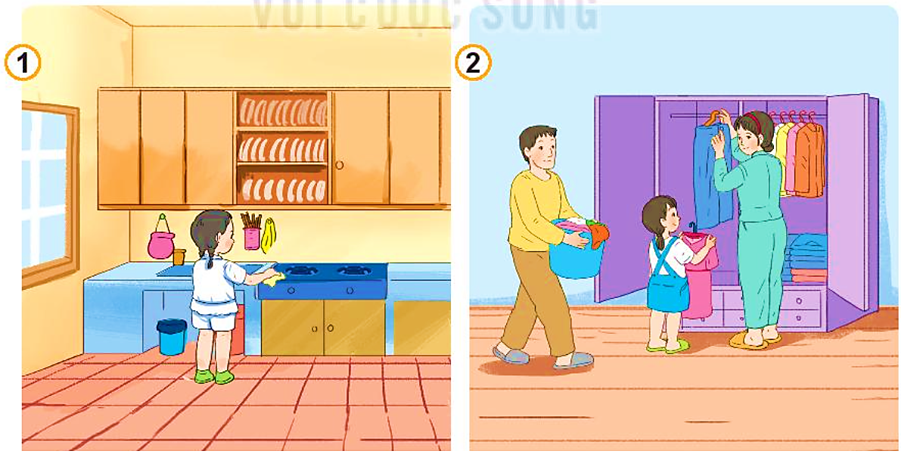
Bạn nhỏ lau dọn nhà bếp sạch sẽ, đồ dùng sắp xếp ngăn nắp trên tủ.
Bạn nhỏ giúp bố mẹ gấp gọn quần áo, chăn màn vào tủ đồ.

Slide 10
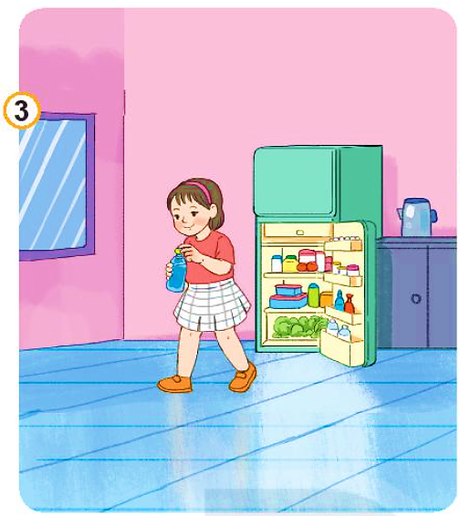
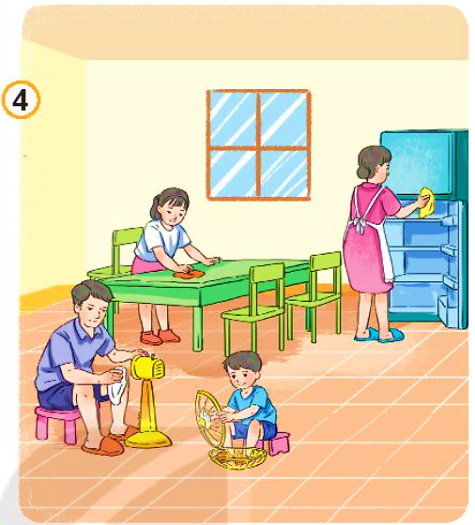
Bạn nhỏ lấy đồ trong tủ lạnh nhưng quên đóng cửa tủ.
Cả nhà đang vệ sinh các đồ dùng trong gia đình.

Slide 11
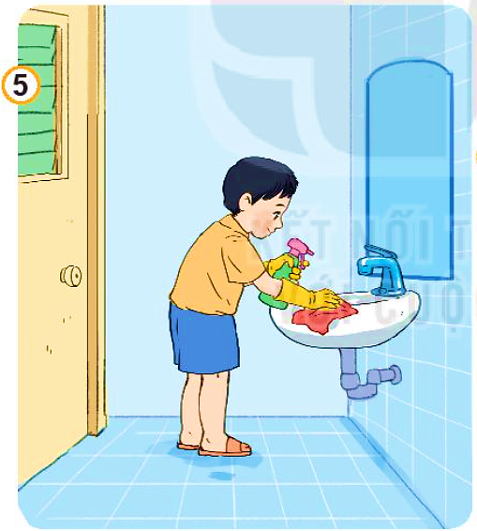
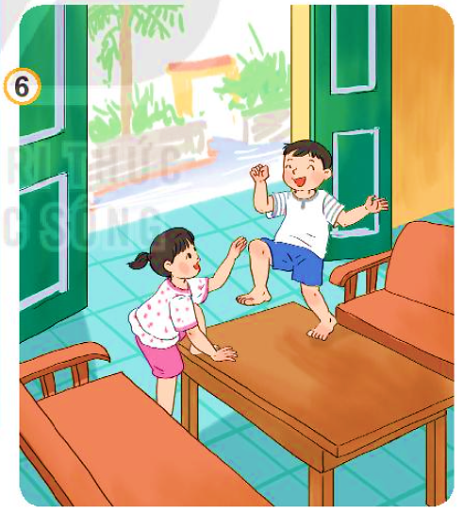
Bạn nhỏ lau dọn bồn rửa mặt, sử dụng găng tay và bình xịt cẩn thận, sạch sẽ.
Hai anh em đùa nghịch, nhảy nhót lên bàn ghế.

Slide 12


Theo em, việc bảo quản đồ dùng gia đình có lợi ích gì?
+ Bảo quản đồ dùng gia đình giúp đồ dùng luôn sách sẽ, bền đẹp, sử dụng được lâu dài…
+ Giúp em rèn luyện tính ngăn nắp, gọn gàng và ý thức trách nhiệm trong cuộc sống sử dụng đồ dùng cá nhân.

Slide 13

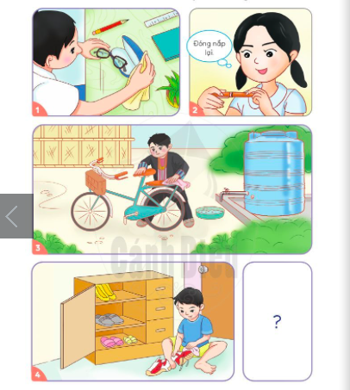
Kể thêm những việc cần làm để bảo quản đồ dùng gia đình.

Slide 14
YÊU CẦU CẦN ĐẠT
Nêu được một số biểu hiện của việc bảo quản đồ dung gia đình.
Nêu được vì sao phải bảo quản đồ dung gia đình.
Thực hiện được việc bảo quản đồ dùng gia đình.
Nhắc nhở người thân bảo quản đồ dung gia đình

Slide 15











Chúc các con
chăm ngoan, học tốt!

